Slide 1
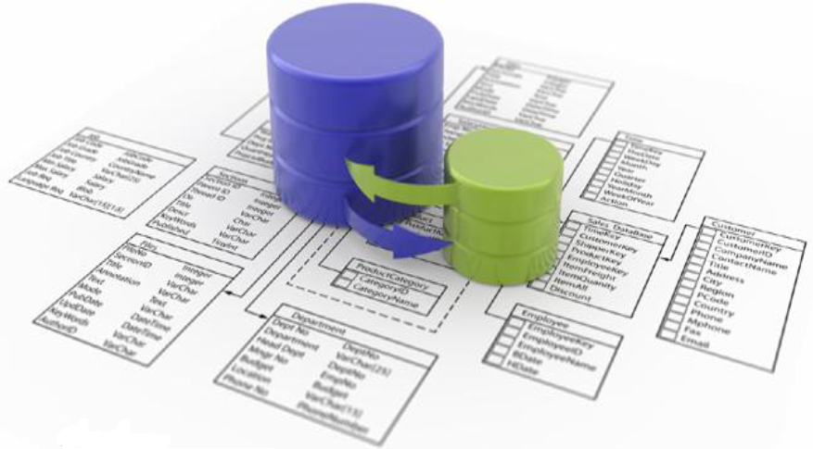
Modelagem
Modelagem – Aula 17
Prof.: Miguel Matiolla

Slide 2
Criação de tabela
#Criar o banco de dados
CREATE DATABASE banco009;
USE banco009;

Slide 3
Criação de tabela
#Criar a tabela01
CREATE TABLE tabela01(
id_tabela01 int primary key auto_increment,
nome varchar (50)not null,
sobrenome varchar(50) not null,
time_fute varchar(30) not null,
signo varchar(30) not null,
idade int (3) null,
sexo varchar(10) not null
)ENGINE=InnoDB DEFAULT CHARSET=latin1;

Slide 4
Criação de tabela
#Criar a tabela02
CREATE TABLE tabela02(
id_tabela02 int primary key auto_increment,
nome_carro varchar (30)not null,
marca varchar (30)not null,
modelo varchar (30)not null,
ano int(4) not null,
cor varchar(20) not null,
preco decimal(7,3) not null
)ENGINE=InnoDB DEFAULT CHARSET=latin1;

Slide 5
Inserindo dados na tabela
#Inserir dados na tabela01
INSERT INTO tabela01 (nome, sobrenome, time_fute, signo, idade, sexo) VALUES ('Amilton', 'Silva', 'Internacional', 'peixes', 20, 'masculino'), ('Benedito', 'Souza', 'Internacional', 'libra', 25, 'masculino'), ('Régis', 'Costa', 'Grêmio', 'peixes', 56, 'masculino'), ('Jair', 'Ferreira', 'Grêmio', 'touro', 42, 'masculino')

Slide 6
Inserindo dados na tabela
#Inserir dados na tabela01
INSERT INTO tabela01 (nome, sobrenome, time_fute, signo, idade) VALUES ('Manuela', 'Campos', 'Grêmio', 'libra', 60, 'feminino'),('Rogeria', 'Becher', 'Internacional', 'touro', 35, 'feminino'),('Joela', 'Camargo', 'Internacional','escorpião', 40, 'feminino')

Slide 7
Inserindo dados na tabela
#Inserir dados na tabela02
INSERT INTO tabela02 (nome_carro, marca, modelo, ano, cor, preco) VALUES ('Opala', 'Chevrolet', 'Diplomata', 1989,'Azul', 50.000),('Gol', 'volkswagen', 'GTI', 1993, 'Vermelho', 60.000)

Slide 8
Inserindo dados na tabela
#Inserir dados na tabela02
INSERT INTO tabela02 (nome_carro, marca, modelo, ano, cor, preco) VALUES (‘Maverick', ‘Ford', ‘GT', 1974,’Prata’, 100.000),(‘Fusca', 'volkswagen', ‘Beetle', 1960, ‘Preto’, 90.000)

Slide 9
Verificando estrutura da tabela
# Verificando a estrutura da tabela criada.
describe nome-tabela;
OU
show fields from nome-tabela;
describe tabela01;
describe tabela02;
show fields from tabela01;
show fields from tabela02;

Slide 10
Renomear coluna da tabela
Para remover uma coluna existente da tabela, então deve usar a cláusula DROP junto com o comando ALTER .
Sintaxe:
ALTER TABLE nome-tabela DROP nome-coluna;
ALTER TABLE tabela01 DROP idade;
ALTER TABLE tabela02 DROP cor;

Slide 11
Renomeando nome da tabela
Para renomear uma tabela, use a opção RENAME da instrução ALTER TABLE .
Sintaxe:
ALTER TABLE nome-atual RENAME TO novo-nome;
ALTER TABLE tabela01 RENAME TO cadastro;
ALTER TABLE tabela02 RENAME TO veiculo;

Slide 12
Renomeando nome da tabela
# Renomear nome da tabela
RENAME TABLE nome_da_tabela TO novo_nome
RENAME TABLE tabela01 TO cliente
RENAME TABLE tabela02 TO funcionario

Slide 13
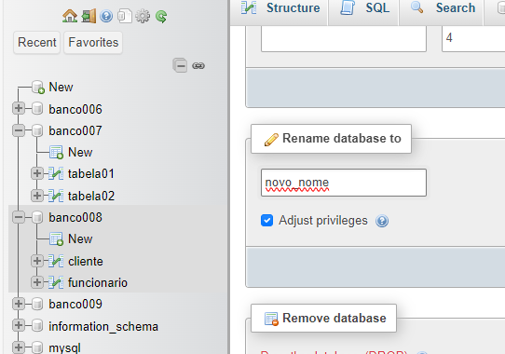
Renomeando nome do banco
# Renomear nome do banco

Slide 14
Hora da atividade :) Empresa TchêUber
Desafío
#Atualizar 5 dados em cada tabela da empresa TchêUber
1 – Uma empresa do seguimento de transportes (TchêUber), necessita de um sistema, para registro de seus motoristas, seus veículos, mecânicos e solicitações de serviços mecânicos.
2 – Os dados necessários do motorista são: nome completo do motorista, categoria da carteira do motorista, número da carteira do motorista, CPF, endereço, cidade, estado e número do celular.
3 – Os dados necessários dos veículos são: nome do veículo, marca, modelo, placa, ano de fabricação, número do chassi e cor.
4 – Os dados necessários do mecânico são: nome, endereço, cidade, estado, CPF e celular.
5 – O motorista pode solicitar serviço mecânico quando necessário.
6 – O serviço, deve registrar o número da ordem de serviço, data da solicitação, data do problema, nome do veículo, nome do motorista, placa do veículo e descrição do problema.

Slide 15
Criação de tabela
Desafio
#Criar o banco de dados e tabela para empresa TchêUber
CREATE DATABASE tcheuber;
USE tcheuber;

Slide 16
Criação de tabela
Desafio
#Criar o banco de dados e tabela para empresa TchêUber
CREATE TABLE veiculo(
id_veiculo int primary key auto_increment,
nome_p varchar (50)not null,
marca varchar(20) not null,
placa varchar(6) not null,
modelo varchar(20) not null,
ano int (4) not null
)ENGINE=InnoDB DEFAULT CHARSET=latin1;

Slide 17
Criação de tabela
Desafio
#Criar o banco de dados e tabela para empresa TchêUber
CREATE TABLE servico(
id_servico int primary key auto increment,
nome_motorista varchar (50)not null,
nome_veiculo varchar(50) not null,
servico text (255) not null,
data_servico date not null,
placa varchar(6) not null,
numero int not null
)ENGINE=InnoDB DEFAULT CHARSET=latin1;

Slide 18
Criação de tabela
Desafio
#Criar o banco de dados e tabela para empresa TchêUber
CREATE TABLE mecanico(
id_mecanico int primary key auto increment,
nome_mecanico varchar (50)not null,
celular bigint (11) unique not null,
cpf varchar (11) not null
)ENGINE=InnoDB DEFAULT CHARSET=latin1;

Slide 19
Criação de tabela
Desafio
#Criar o banco de dados e tabela para empresa TchêUber
CREATE TABLE motorista(
id_motorista int primary key auto increment,
nome_p varchar (50)not null,
celular bigint(11) unique not null,
categoria varchar(5) not null,
numero varchar(15) not null
)ENGINE=InnoDB DEFAULT CHARSET=latin1;

Slide 20
Criação de tabela
Desafio
#Atualizar nome das tabelas
Veiculo para trasporte
Mecanico para manutencao
Motorista para condutor
#Atualizar nome do banco
Tcheuber para tcheubercompany

Slide 21
Atividade 2 Aeroporto
#Atualizar 5 dados em cada tabela do Aeroporto
Cada avião tem um prefixo único, um modelo específico, nome da empresa, capacidade de passageiros, quantidade máxima de combustível, peso e observações.
O aeroporto pode conter um certo número de aviões, peso do avião que suporta, horários de voo, destino e horário de chegada no destino.
Um certo número de empregados trabalham no aeroporto. É necessário armazenar o seu Código, nome completo, endereço, cidade, estado, telefone, email.
Cada técnico é perito num ou mais modelos de aviões.
Cada técnico tem um código, nome completo, email e telefone.

Slide 22
Atividade 2 Aeroporto
Desafio
#Criar o banco de dados e tabela para o sistema do Aeroporto
CREATE DATABASE aeroporto;
USE aeroporto;

Slide 23
Atividade 2 Aeroporto
Desafio
#Criar o banco de dados e tabela para o sistema do Aeroporto
CREATE TABLE aeroporto(
id_aeroporto int primary key auto increment,
num_aviao varchar(50) not null,
destino varchar(50) not null,
horario_che time not null,
horario_voo time not null
)ENGINE=InnoDB DEFAULT CHARSET=latin1;

Slide 24
Atividade 2 Aeroporto
Desafio
#Criar o banco de dados e tabela para o sistema do Aeroporto
CREATE TABLE aviao(
id_aviao int primary key auto increment,
prefixo varchar(50) not null,
modelo varchar(50) not null,
empresa varchar(50) not null
)ENGINE=InnoDB DEFAULT CHARSET=latin1;

Slide 25
Atividade 2 Aeroporto
Desafio
#Criar o banco de dados e tabela para o sistema do Aeroporto
CREATE TABLE empregados(
id_empregados int primary key auto increment,
codigo int(50) not null,
endereco varchar(50) not null,
telefone bigint(11) not null,
salario decimal (5,2) not null
)ENGINE=InnoDB DEFAULT CHARSET=latin1;

Slide 26
Atividade 2 Aeroporto
Desafio
#Criar o banco de dados e tabela para o sistema do Aeroporto
CREATE TABLE tecnico(
id_tecnico int primary key auto increment,
codigo int(50) not null,
nivel text(140) not null,
telefone bigint(11) not null,
nome varchar(50) not null
)ENGINE=InnoDB DEFAULT CHARSET=latin1;

Slide 27
Criação de tabela
Desafio
#Atualizar nome das tabelas
Aeroporto para registro
Aviao para aeronave
Empregados para colaboradores
Tecnico para manutencao
#Atualizar nome do banco
aeroporto para salgadofilho

